Slide 1




RRI
29 Oct 2025
Adjustment dan Maintenance Unit Pemancar
Diklat rri
JAKARTA
https://mbc.rri.go.id/
JANUAR ILHAM. M.Kom

Slide 2

RRI
29 Oct 2025
Memahami Fungsi dan Komponen Transmitter Radio
Mengubah sinyal audio atau video menjadi sinyal radio frekuensi (RF)
Modulasi sinyal untuk transmisi yang efisien dan jangkauan luas
Osilator menghasilkan frekuensi pembawa stabil untuk transmisi
Modulator menggabungkan sinyal audio/video dengan frekuensi pembawa
Amplifier memperkuat sinyal RF agar mencapai jarak yang diinginkan
Antena memancarkan sinyal RF ke udara untuk penerimaan nirkabel
Pemahaman transmitter penting untuk kualitas sinyal dan kehandalan jaringan

Slide 3

RRI
29 Oct 2025
Tipe Transmitter Utama di Telekomunikas
Memahami fungsi dan keunggulan tiap jenis transmitter untuk berbagai kebutuhan siaran
AM
FM
ATSC
AM (Amplitude Modulation): Digunakan untuk siaran radio jarak jauh dengan cakupan luas.
FM (Frequency Modulation): Menawarkan kualitas audio lebih baik untuk siaran lokal dan regional.
ATSC (Advanced Television Systems Committee): Transmitter digital untuk penyebaran siaran televisi dengan kualitas tinggi dan efisiensi spektrum.

Slide 4

RRI
29 Oct 2025
Komponen Utama Transmitter Broadcast
Osilator Frekuensi Tinggi
Modulator
Berfungsi sebagai sumber sinyal frekuensi tinggi yang menjadi dasar transmisi.
Menggabungkan sinyal informasi dengan sinyal pembawa untuk modulasi.
AMPLIFIER DAYA
Antena dan Perangkat Pendukung
Meningkatkan kekuatan sinyal frekuensi radio (RF) untuk jangkauan optimal.
Memancarkan sinyal RF ke udara untuk penerimaan oleh perangkat penerima. Termasuk power supply, sistem pendingin, dan kontrol monitor untuk stabilitas

Slide 5

RRI
29 Oct 2025
Cara Kerja Transmitter RF dalam Sistem Penyiaran
Modulasi Sinyal
Penguatan Sinyal
Proses modulasi hingga pemancaran gelombang elektromagnetik untuk kualitas dan jangkauan optimal
Sinyal audio/video diubah menjadi gelombang elektromagnetik dengan memodulasi informasi pada gelombang pembawa berfrekuensi tinggi.
Sinyal yang sudah termodulasi diperkuat menggunakan amplifier agar mampu menjangkau jarak yang diinginkan.
Demodulasi Penerima
Pemancaran melalui Antena
Penerima mengembalikan sinyal asli dengan proses demodulasi, memastikan informasi dapat diterima dengan kualitas sesuai standar penyiaran.
Sinyal diperkuat dipancarkan oleh antena sebagai gelombang elektromagnetik untuk diterima oleh penerima akhir.

Slide 6

RRI
29 Oct 2025
Pertimbangan Teknikal Kritis untuk Transmitter
Berikut Persyaratan yang Harus Terpenuhi
Pastikan jangkauan sinyal yang luas dan stabil untuk cakupan optimal
Pertahankan kualitas pemancaran untuk sinyal jernih dan minim gangguan
Kelola interferensi spektrum untuk menjaga performa dan kompatibilitas sinyal
Sistem pendingin memadai penting untuk menjaga suhu operasional ideal
Kepatuhan pada regulasi frekuensi dan standar transmisi sangat wajib
Integrasi teknologi digital dan IP-based tingkatkan fleksibilitas dan performa

Slide 7
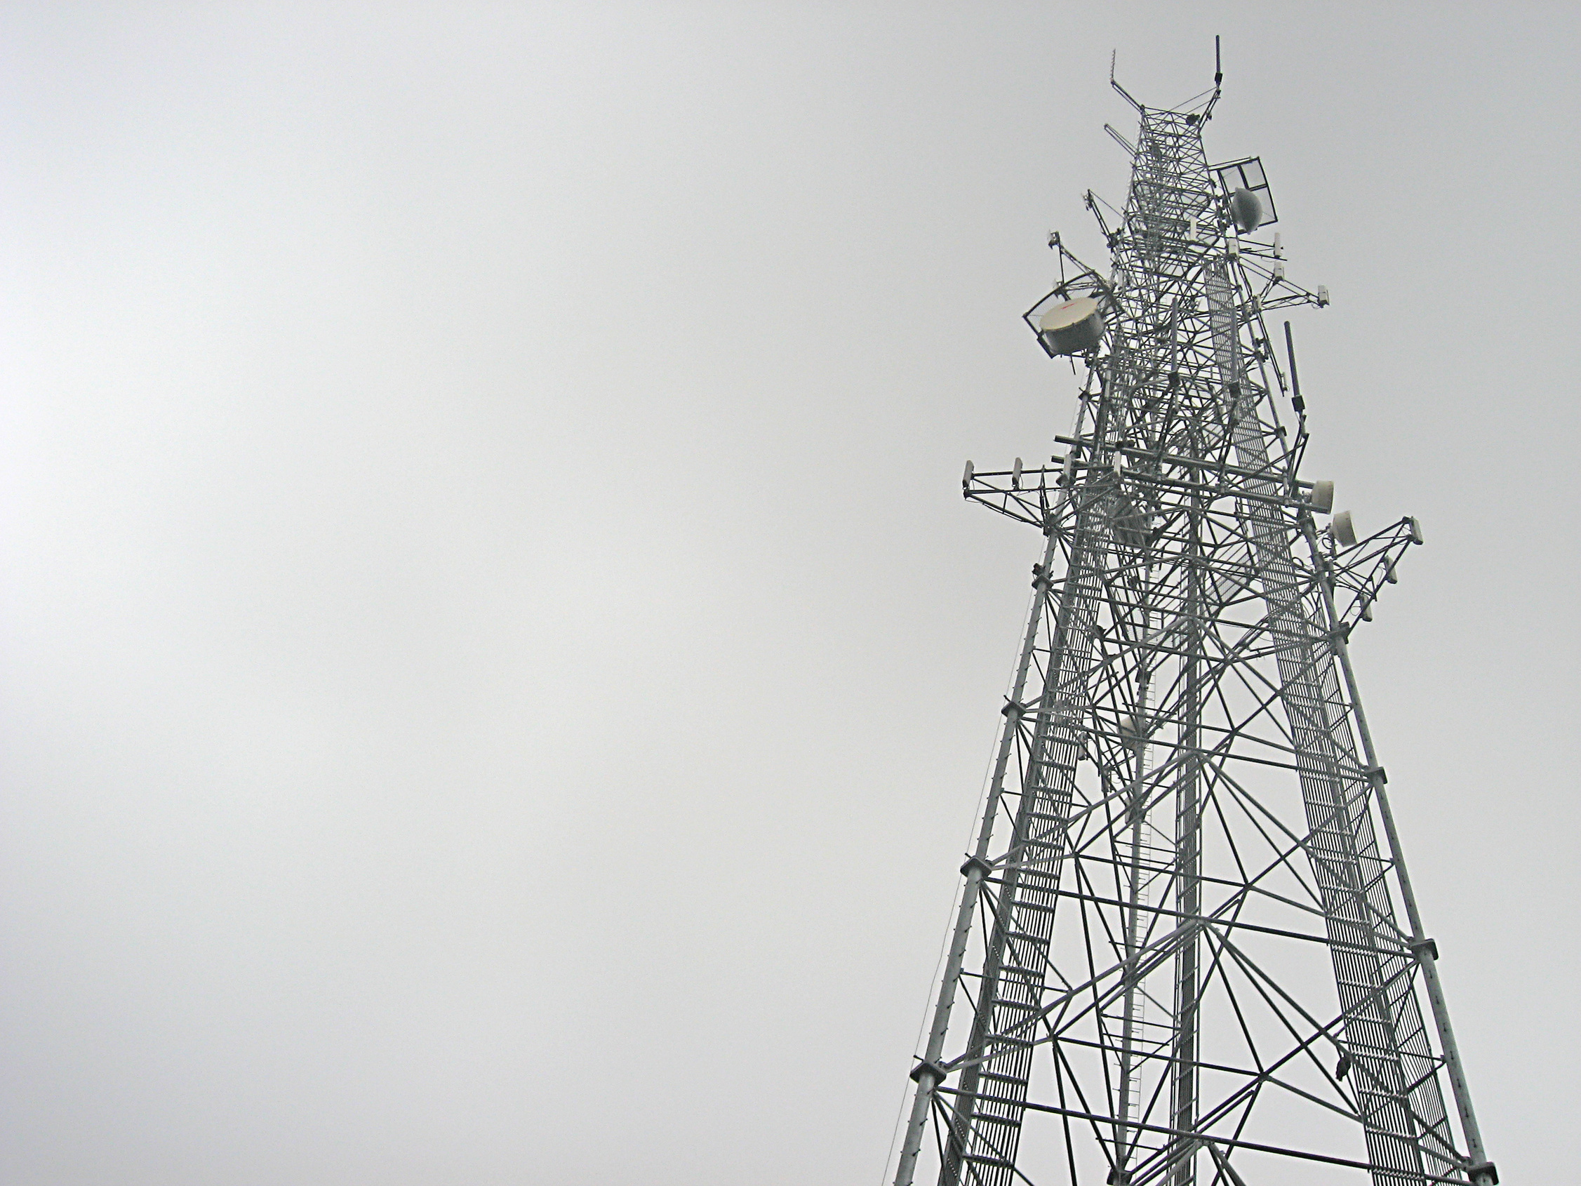
RRI
29 Oct 2025
Atasi Tantangan Kritis Pengoperasian Transmitter
Distorsi sinyal yang mengganggu kualitas siaran harus diatasi secara tepat
Overheating di perangkat transmitter diatasi dengan penggunaan proteksi termal
Gangguan elektromagnetik dikurangi menggunakan filter interferensi khusus
Pemeliharaan sistem yang kompleks dijadwalkan secara berkala untuk mencegah kerusakan
Optimalisasi konfigurasi dan pelatihan teknisi berperan penting untuk mengurangi downtime
Penerapan monitoring otomatis membantu menjaga kualitas penyiaran secara konsisten.

Slide 8

RRI
29 Oct 2025
Adjustment antena
RRI, 29 Oct 2025

Slide 9

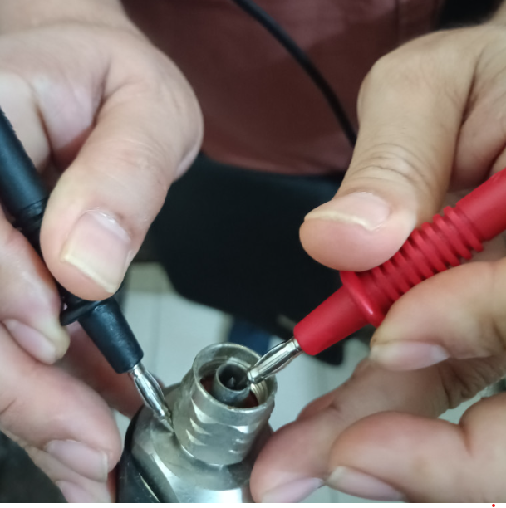
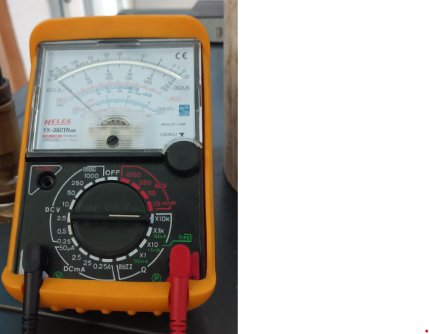
RRI
29 Oct 2025
Pengecekan Kabel Coaxial
Pastikan tidak ada hubungan singkat antara Outer luar dan Inner inti kabel menggunakan multimeter
Periksa kondisi fisik kabel untuk mendeteksi isolasi rusak atau sobekan
Kabel coaxial merupakan jalur utama sinyal dari pemancar ke antena, sehingga layak pakai harus dipastikan
Hasil pengukuran menunjukkan kabel masih layak dengan isolasi baik tanpa kontak listrik
Pengukuran Outer dengan Outer menunjukan nilai
Pengukuran Outer dengan Inner tidak menunjukan nilai

Slide 10

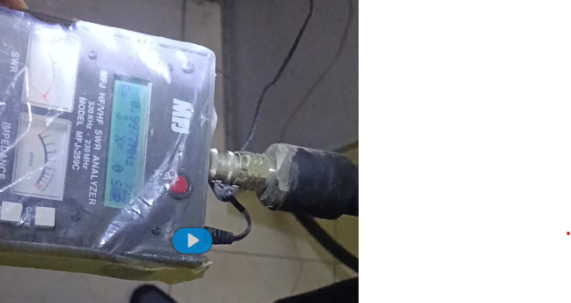
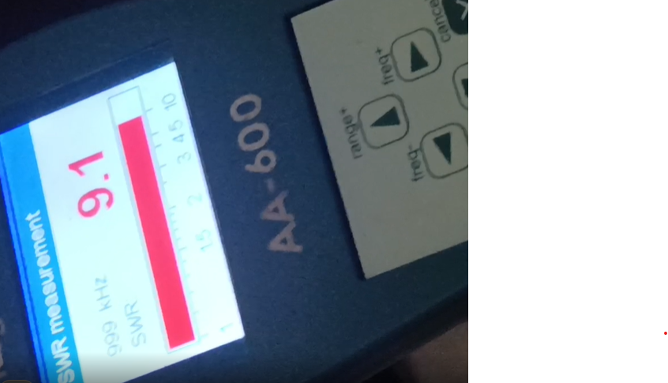
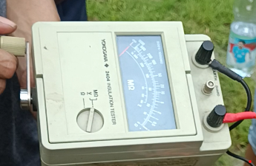
Metode dan Dampak Nilai Standing Wave Ratio pada Kinerja Pemancar
01
Pengecekan nilai SWR dilakukan menggunakan Rig Expert dan MFJ SWR Analyzer untuk memastikan kesesuaian antena dengan pemancar dan impedansi saluran transmisi
02
Nilai SWR tinggi menunjukkan adanya mismatch yang menyebabkan refleksi sinyal berlebih, menurunkan efisiensi pemancar dan berisiko merusak perangkat transmisi.
03
Identifikasi nilai SWR tidak ideal sangat penting agar pengaturan ATU dapat dioptimalkan untuk menjaga stabilitas transmisi dan kualitas sinyal.
04
Pengecekan rutin SWR mendukung performa transmitter agar transmisi berjalan efisien dan aman.
05
Hasil pengecekan nilai SWR dengan Rig Expert sangat tinggi yang berarti ada ketidaksesuaian antara antena, pemancar dan impedansi saluran transmisi sehingga perlu dilakukan perbaikan pada ATU
06
Melakukan Meger Coaxial

Slide 11

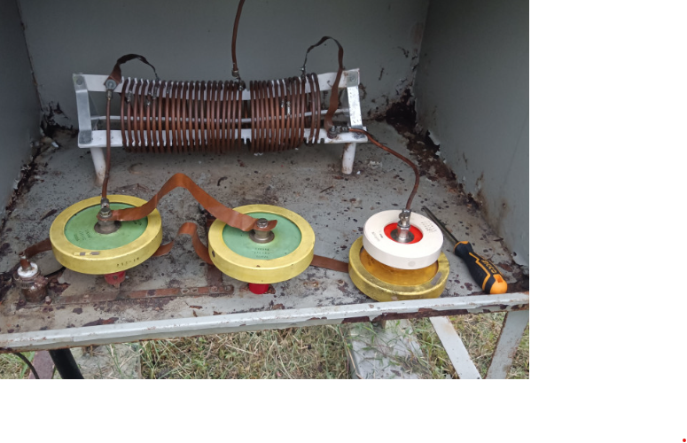
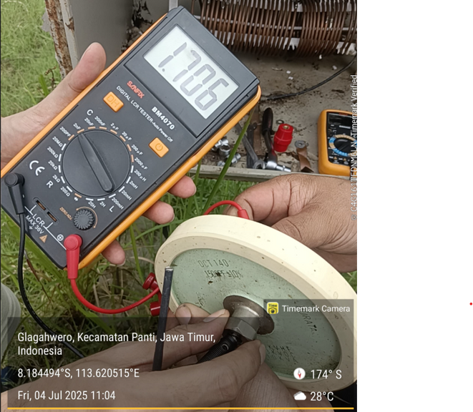
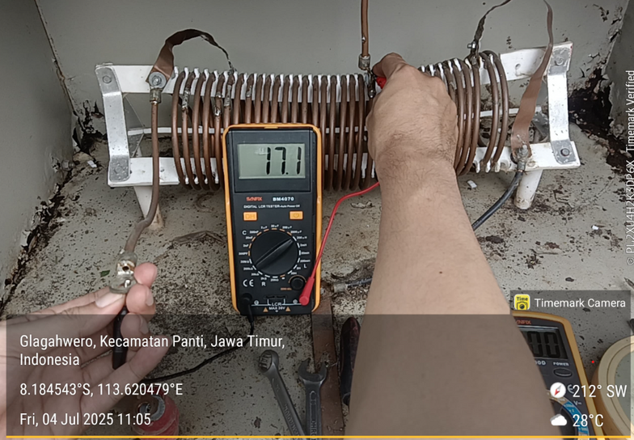
Pengecekan dan pengukuran koneksi antara Loading Coil (LC) dengan Antenna
Pengecekan, cleaning dan pengukuran pada koneksi antara antena, connector dan LC sebagai salah satu indikasi penyebab nilai SWR yang tidak bagus
Setting LC dan penggantian Capasitor (C)
Lakukan Percobaan penggantian dengan nilai C yang bervariasi
Ukur nilai SWR dan impedansi untuk mendeteksi hambatan yang tidak sesuai dan memastikan performa sistem optimal
Perawatan rutin pada koneksi menjaga stabilitas performa transmisi dan menghindari gangguan operasional siaran

Slide 12

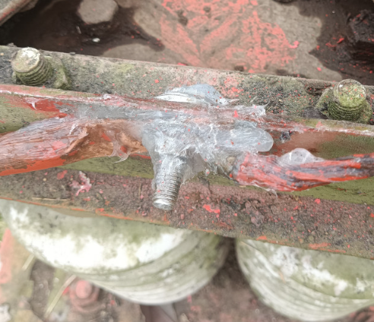
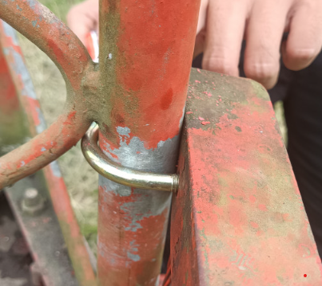
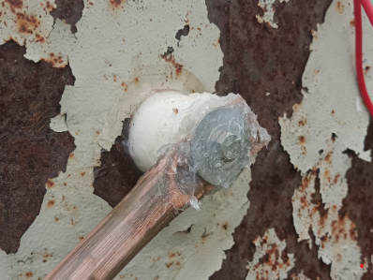
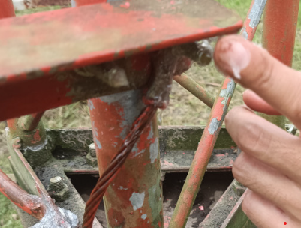
Melakukan Peremajaan koneksi dengan baut, klem baru Pengisolasian dengan Silicon, dikarenakan koneksi dari ATU ke Antena terisi air
Pengencangan dan pemeliharaan koneksi merupakan praktik penting untuk kelangsungan fungsi pemancar
Lakukan pembersihan pada sambungan untuk menghilangkan kotoran dan korosi yang dapat mempengaruhi kualitas sinya

Slide 13

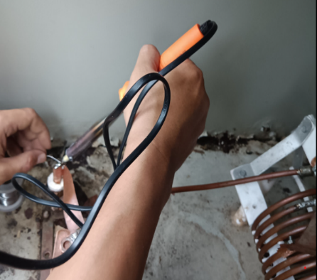
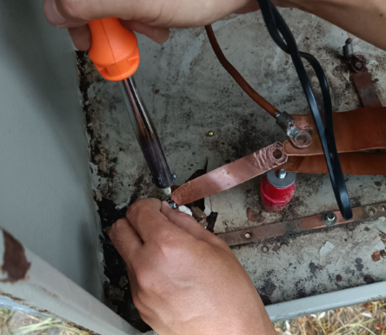
Melakukan Tightening dengan Mensolder koneksi Coax to ATU, koneksi Ke L dan Ground

Slide 14

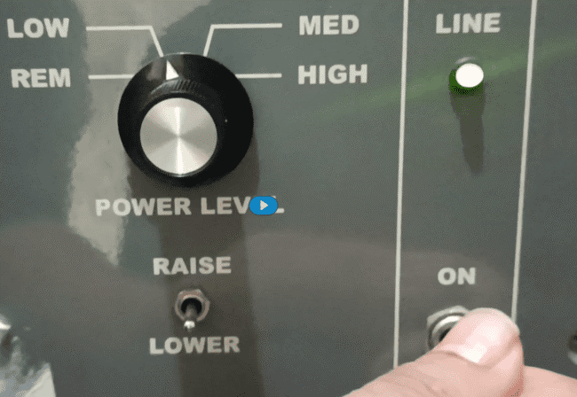
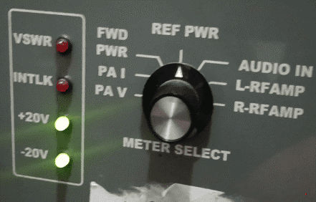
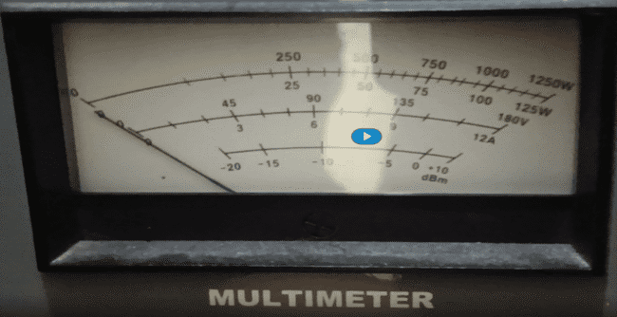
Test Pada Low Power 250 W Reflected 0

Slide 15

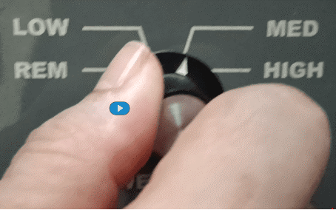
Test Pada Medium Power 500 W Reflected 0

Slide 16

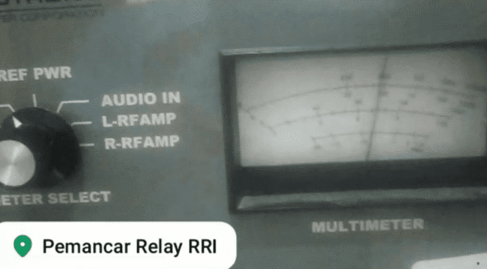
Test Pada Medium Power 800 W Reflected 0

Slide 17
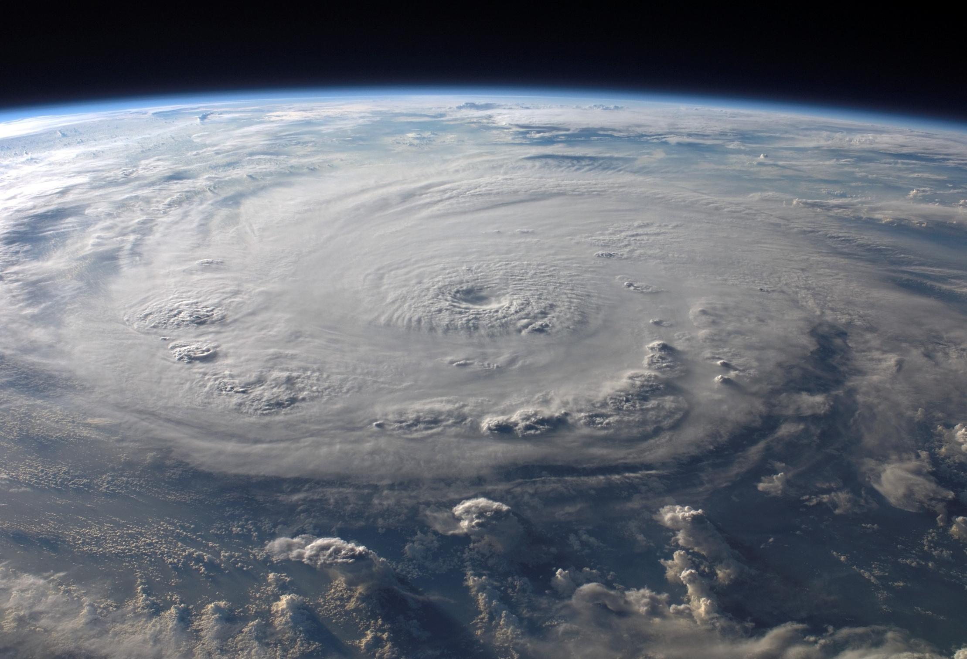
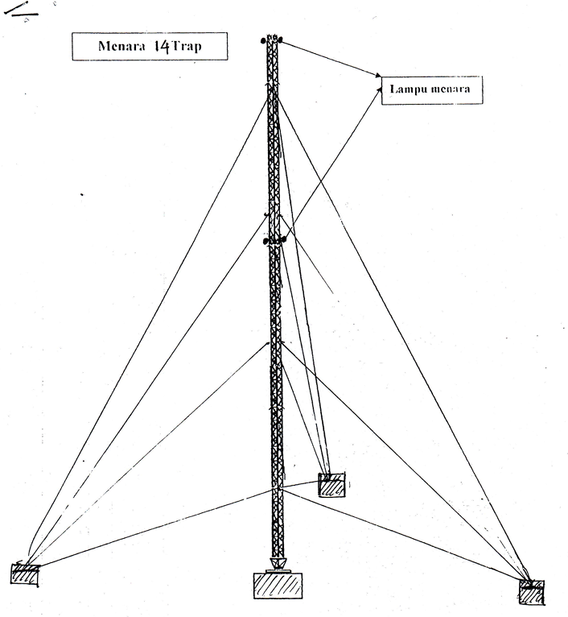
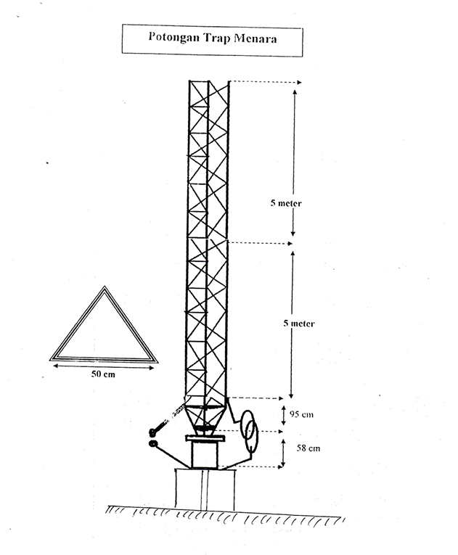

Slide 18

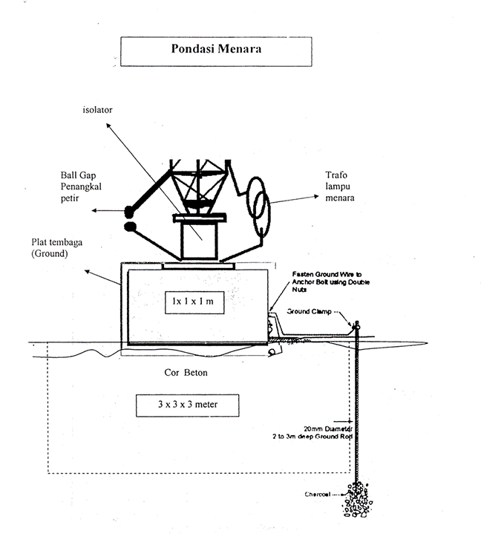
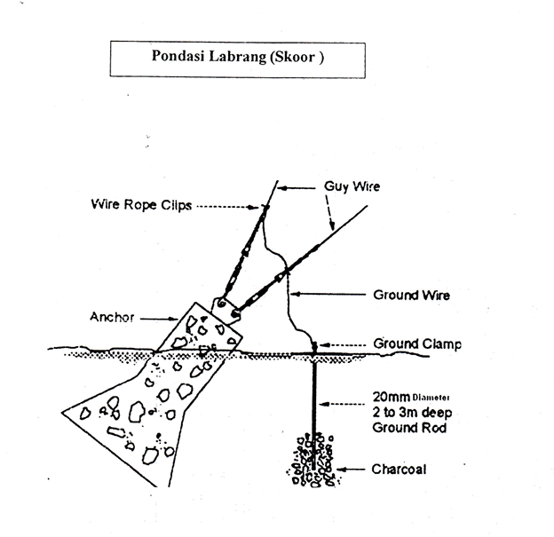

Slide 19

CONCLUSION
Pada saat Install dan Setting jalur distribusi untuk Pemancar MW perlu dilakukan:
Pengecekan Coaxial Koneksi Input Output ATU
Pengecekan nilai C
Pengecekan Tightening baut adjust pada Ground L dan C
Relokasi kabel coaxial dengan pemasangan tray di tiang untuk melindungi fisik
Lakukan pengecekan rutin kabel coaxial untuk memastikan kualitas transmisi tetap optimal

Slide 20
RRI
29 Oct 2025
Penggantian Tabung Pemancar
RRI, 29 Oct 2025

Slide 21
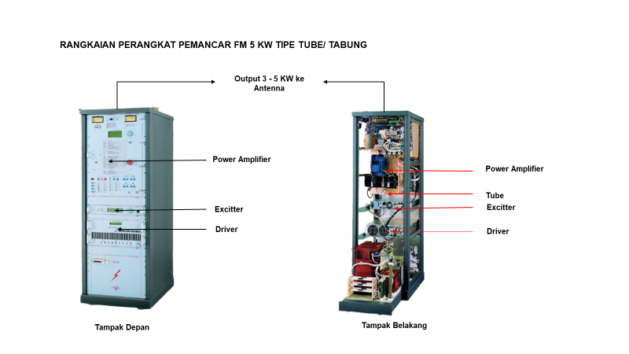

Slide 22
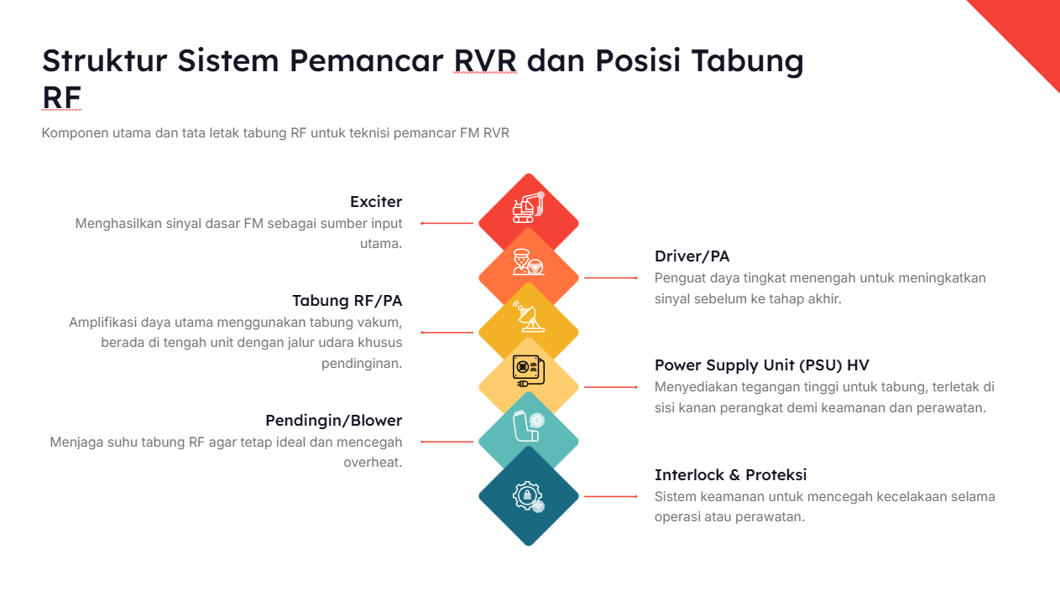

Slide 23
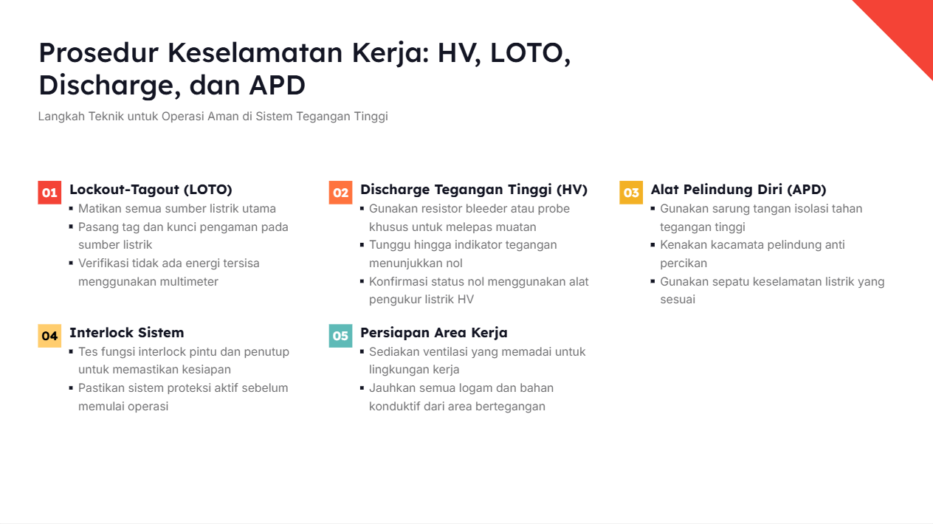

Slide 24
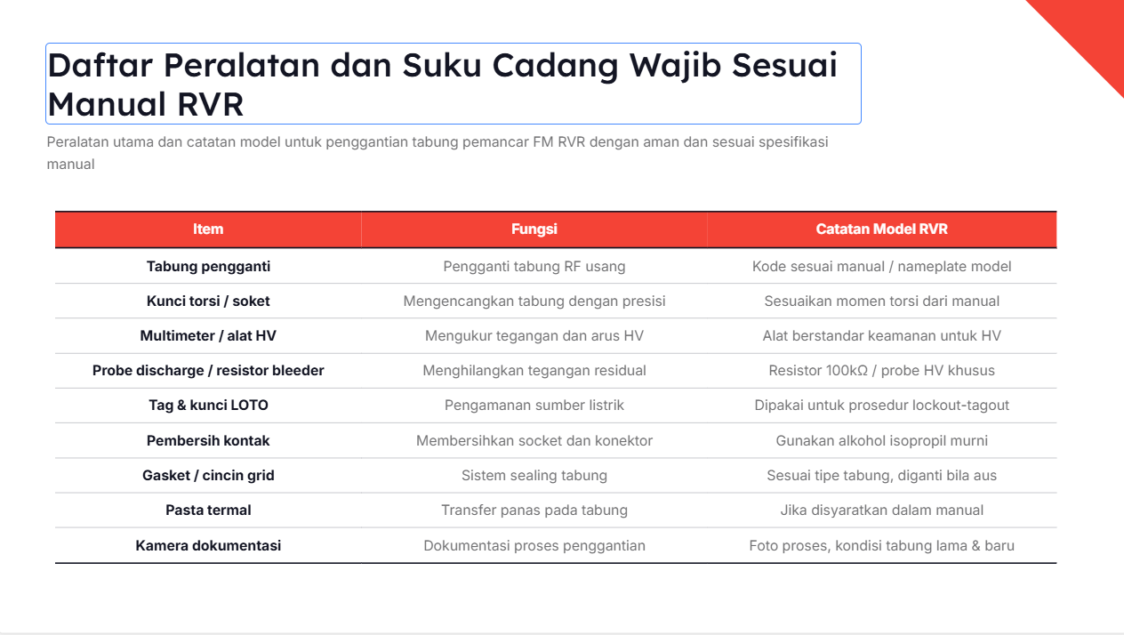

Slide 25



Slide 26

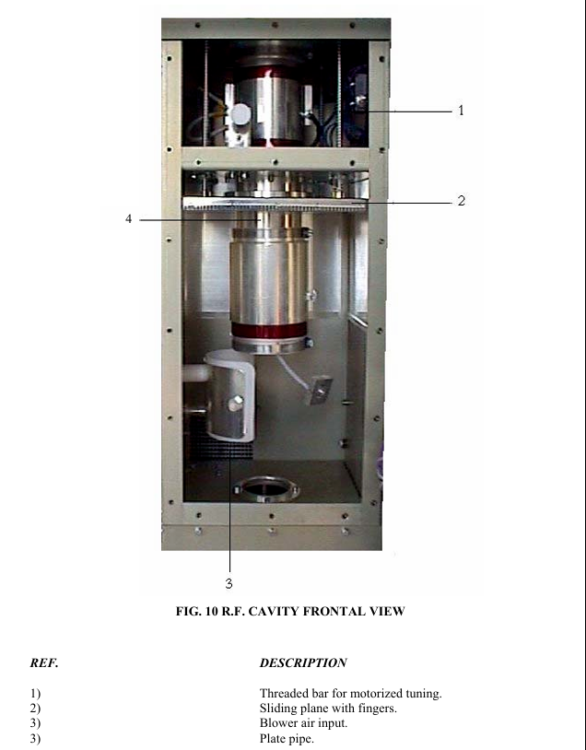
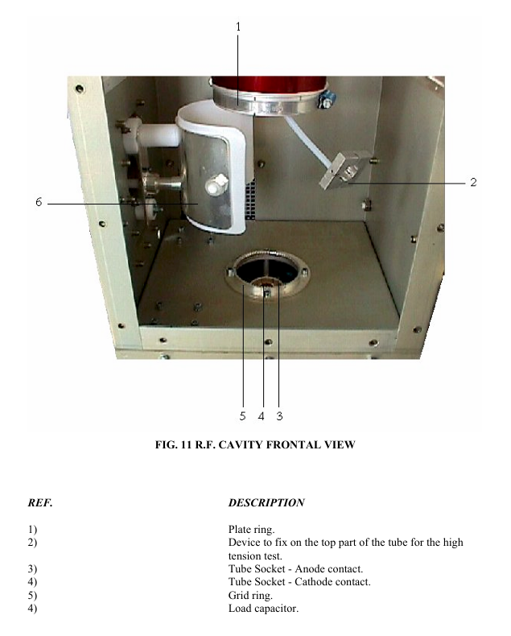

Slide 27

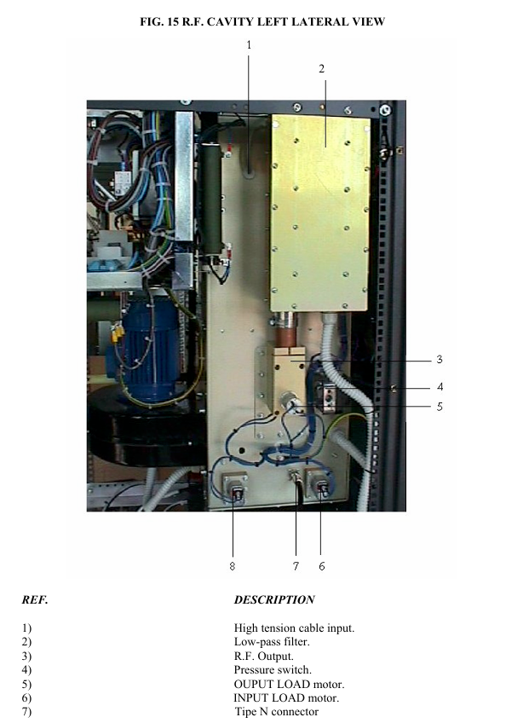
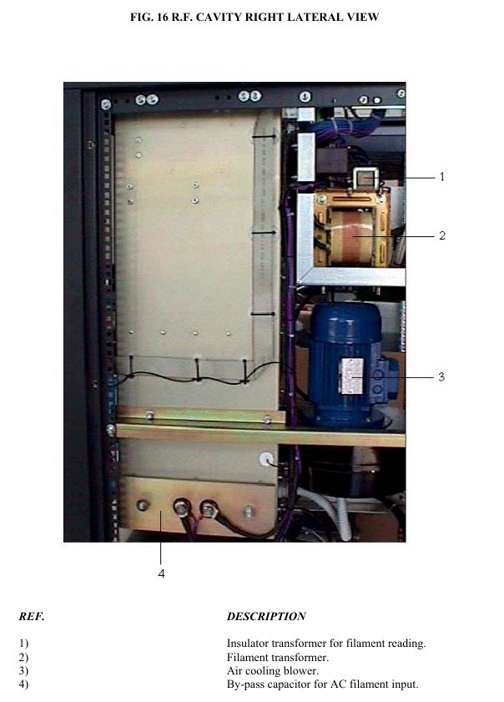

Slide 28
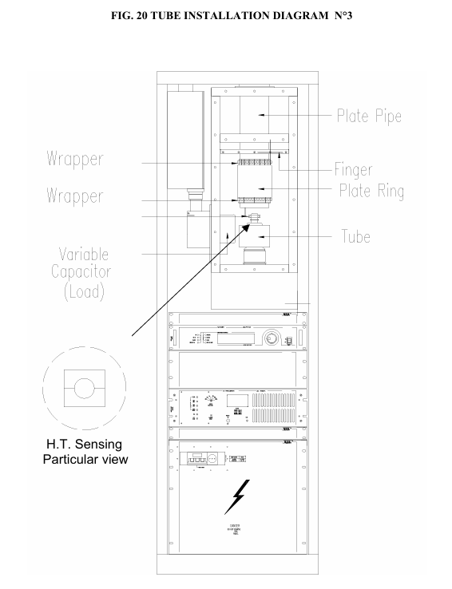
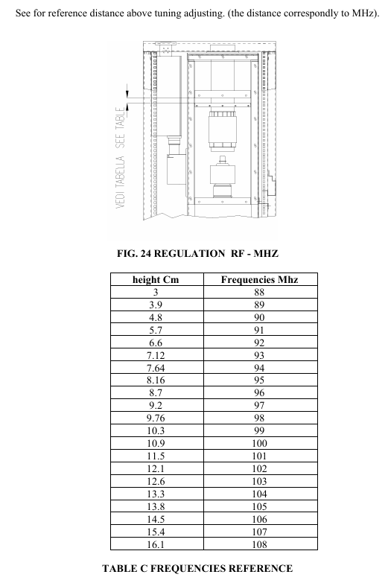

Slide 29
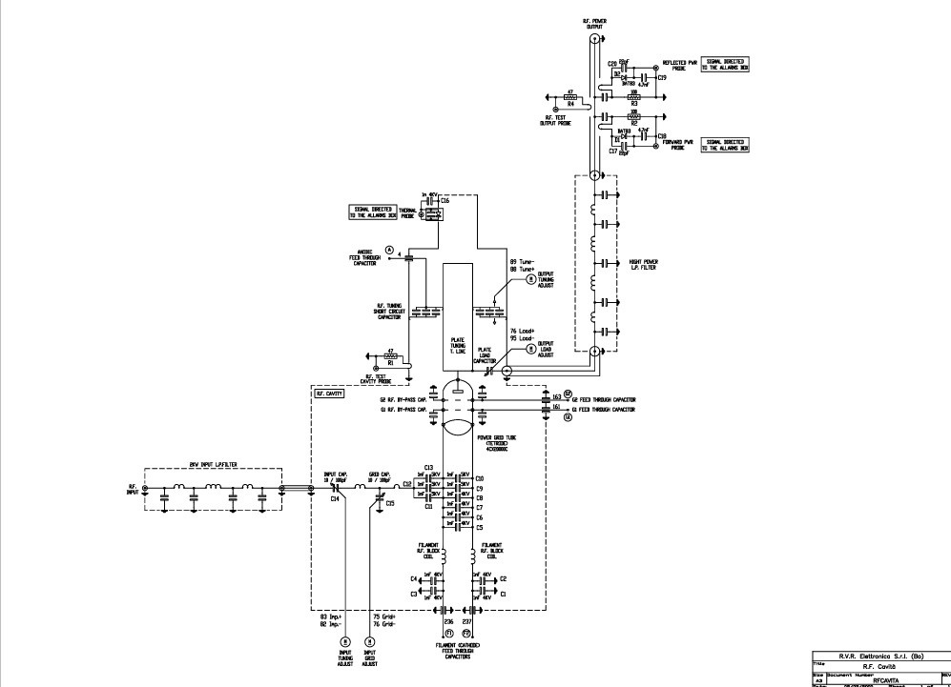
M5VJ20000TE10NS

Slide 30

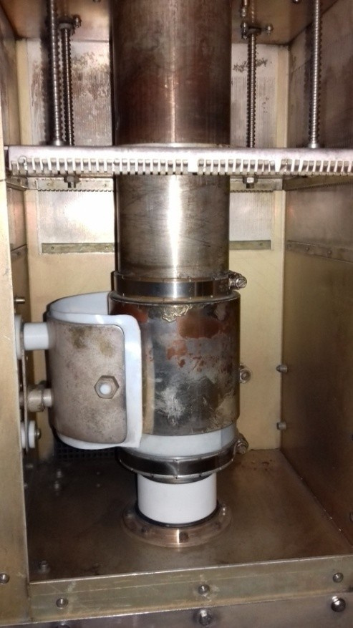
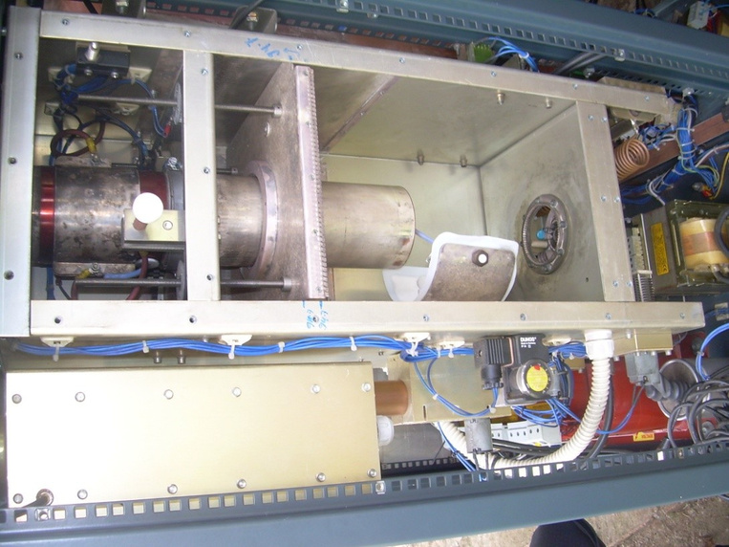
Prosedur Penggantian Tabung Pemancar
Matikan Pemancar dan Nonaktifkan perangkat dan terapkan Lockout-Tagout untuk keamanan
Tunggu hingga Tabung Dingin Biarkan tabung dingin selama 10–20 menit bahkan lebih
Discharge Tegangan Tinggi Gunakan probe atau resistor bleeder untuk membuang tegangan tinggi.
Buka Cover dan Verifikasi Interlock Pastikan fungsi interlock aman sebelum membuka cover pemancar
Lepaskan koneksi sircuit anoda/plate
Lepaskan koneksi sirip pendingin tube
Lepaskan koneksi Katoda/Filament di socket tube
Lepaskan Tabung Lama Catat orientasi dan posisi pin sebelum melepas tabung lama, perlu ke hati-hatian pada langkah ini agar tidak terjadi keruskan pada socket dan capasitor tuning
Bersihkan Soket dan Konektor Hilangkan kotoran dan oksidasi untuk koneksi optimal
Ukur tegangan filament pada posisi switch stand dengan menaikkan power tegangan
Off kan power tegangan lalu masukkanTube RF pada socketnya
Mulailah memasang Kembali koneksi Filament, anoda/plate dan pastikan juga sircuit udara sudah terpasang secara benar sehingga aliran udara pendingin mengalir optimal.
Tutup Cover dengan Pastikan cover terpasang aman

Slide 31





Pengaturan Pendinginan, Bias, dan Matching Tabung Setelah Penggantian
Panduan teknis untuk memastikan stabilitas dan performa tabung pemancar RVR pasca penggantian
Pendinginan
Periksa blower dan jalur udara agar bebas hambatan untuk sirkulasi optimal. Bersihkan filter udara secara berkala guna menjaga performa pendinginan.
Setel bias arus sesuai panduan manual RVR untuk kestabilan operasi. Ukur arus idle tabung, pastikan stabil tanpa fluktuasi agar mencegah kerusakan.
Penyetelan Bias
Lakukan Pemanasan Filament di mana filament di hidupkan pada tegangan no-minal untuk waktu tertentu atau minimal 2 jam
Matching/Tuning
Penyesesuaian (Tuning), setelah pemanasan maka perlu di tuning impedansi karakteristik input/output dan loading input/output dengan daya dorong yang kecil terlebih dahulu dengan memantau arus anoda, arus kisi/grid dan suhu dan Naikkan dayanya, sesuai powernya
Verifikasi
Monitor suhu tabung, arus, dan tegangan HV selama power-up bertahap. Pastikan seluruh parameter sesuai standar operasi aman agar stabilitas terjaga.

Slide 32
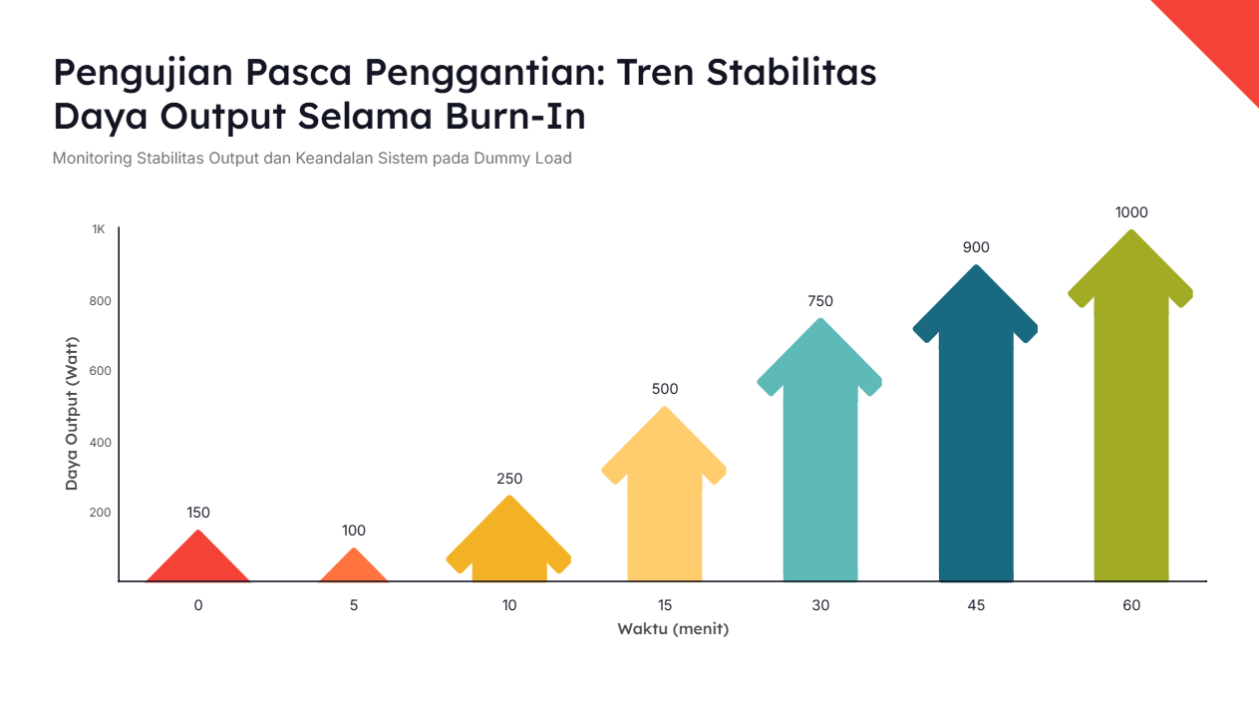

Slide 33
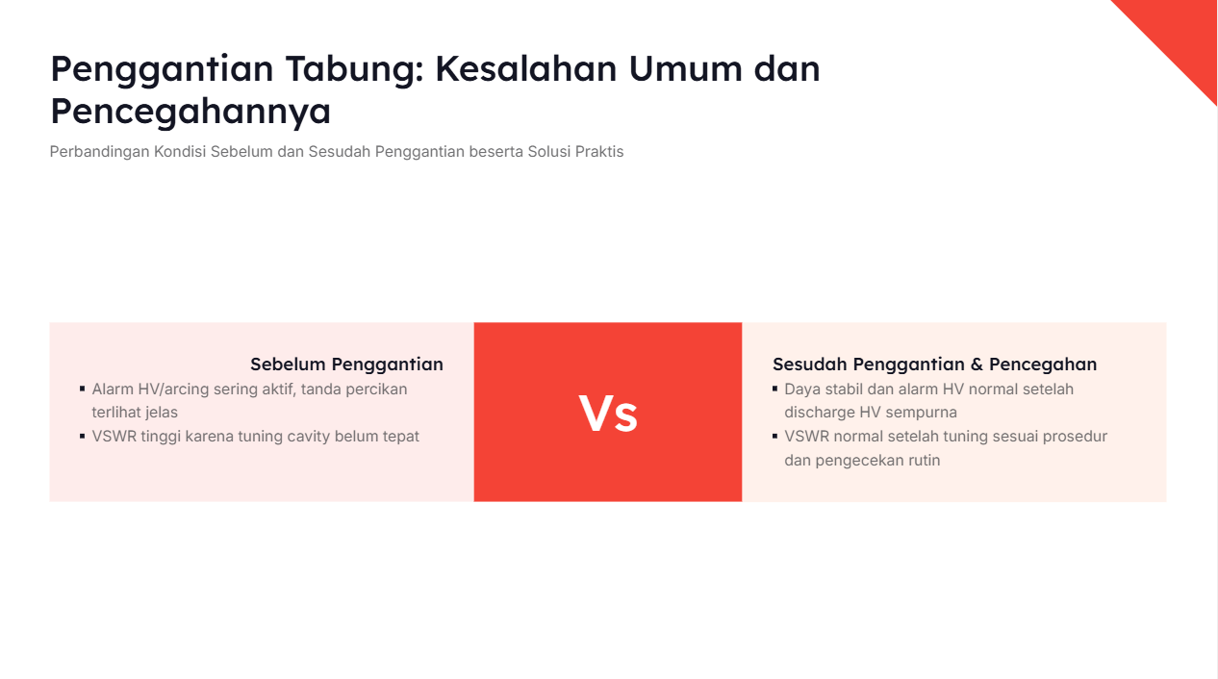

Slide 34


Slide 35
Terima kasih!
JANUAR ILHAM. M.Kom

